Slide 1
আজকের পাঠে
সবাইকে স্বাগতম

Slide 2
আয়েশা ছিদ্দিকা
প্রধান শিক্ষক
রামপুর সরকারি প্রাথমিক বিদ্যালয়
লাকসাম, কুমিল্লা
প
শ্রেণি : পঞ্চম
বিষয় : প্রাথমিক গণিত
অধ্যায় : পঞ্চম
পাঠ্যাংশ : গসাগু
সময় : ৩0 মিনিট
রি
চি
তি

Slide 3
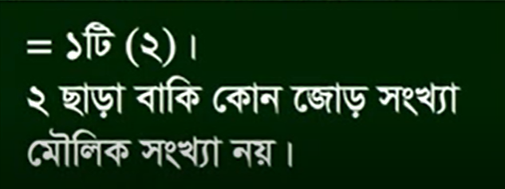
কে বলতে পারবে?

Slide 4
পূর্বজ্ঞান যাচাই
১। গুণিতক কাকে বলে ?
উ: কোনো সংখ্যার সঙ্গে যেকোনো পূর্ণসংখ্যার গুণফলকে ঐ সংখ্যার গুণিতক বলে।
২। ল.সা.গু এর পূর্ণরূপ কি ?
উ: লঘিষ্ঠ সাধারণ গুণিতক
৩। লসাগু কাকে বলে?
উ: দুই বা ততোধিক সংখ্যার সাধারণ গুনিতক গুলোর মধ্যে সবচেয়ে ছোট গুনিতক সংখ্যাকে সংখ্যাগুলোর লঘিষ্ঠ সাধারণ গুণিতক বা ল.সা.গু বলে।

Slide 5
পাঠের শিরোনাম
পাঠের বিষয়বস্তুঃ মৌলিক উৎপাদকের সাহায্যে গসাগু নির্ণয়

Slide 6
আজকের পাঠ শেষে শিক্ষার্থীরা জানবে…
১৭.১.১ মৌলিক উৎপাদকের সাহায্যে গ.সা.গু. নির্ণয় করতে পারবে।
১৭.২.১ গ.সা.গু. সংক্রান্ত সমস্যার সমাধান করতে পারবে।
শিখনফল

Slide 7
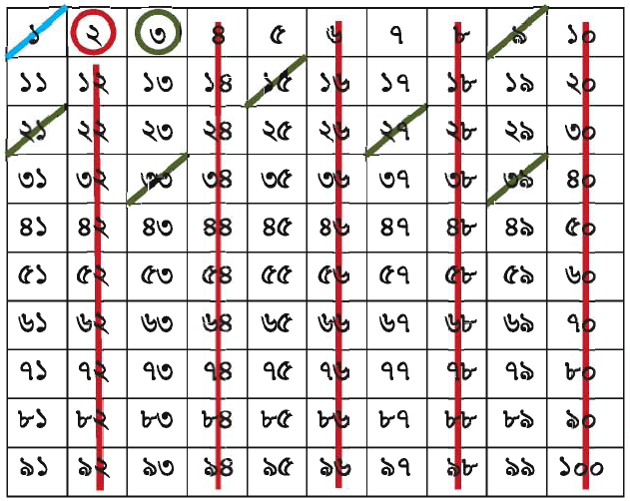
ডানপাশের ছকে তোমরা কী দেখতে পাচ্ছ?
মৌলিক সংখ্যা নির্ণয়ের পদ্ধতিঃ
০
০
এসো মৌলিক সংখ্যা কতটি জেনে নেই।
০
০
৪ ৪ ২ ২ ৩ ২ ২ ৩ ২ ১ = ২৫
০০
০০
০০
০০
০০
০০
০০
০
০
১০
২০
৩০
৪০
৫০
৬০
৭০
৮০
৯০
১০০
০
১ - ১০ এর মধ্যে মৌলিক সংখ্যা ৪ টি
৫1 - ৬০ এর মধ্যে মৌলিক সংখ্যা ২ টি
১1 - ২০ এর মধ্যে মৌলিক সংখ্যা ৪ টি
৬1 - ৭০ এর মধ্যে মৌলিক সংখ্যা ২ টি
২1 - ৩০ এর মধ্যে মৌলিক সংখ্যা ২ টি
৭1 - ৮০ এর মধ্যে মৌলিক সংখ্যা ৩ টি
৩1 - ৪০ এর মধ্যে মৌলিক সংখ্যা ২ টি
৮1 - ৯০ এর মধ্যে মৌলিক সংখ্যা ২ টি
৪1 - ৫০ এর মধ্যে মৌলিক সংখ্যা ৩ টি
৯1 - ১০০ এর মধ্যে মৌলিক সংখ্যা ১ টি
৪৪ ২২৩ ২২৩ ২১

Slide 8
জেনে নিই
গুণনীয়কের অপর নাম কী?
উৎপাদক।
গুণনীয়ক কাকে বলে?
কোনো সংখ্যা যে যে সংখ্যা দ্বারা নিঃশেষে বিভাজ্য ঐ সংখ্যা গুলোকে সংখ্যাটির গুণনীয়ক বলে।
মৌলিক উৎপাদক কাকে বলে?
কোনো সংখ্যার গুণনীয়ক গুলোর মধ্যে যে গুলো মৌলিক সংখ্যা সেগুলোকে মৌলিক উৎপাদক বলে।
মৌলিক সংখ্যা কাকে বলে?
যে সংখ্যার গুণনীয়ক ২ টি ( ১ এবং ঐ সংখ্যা ) তাকে মৌলিক সংখ্যা বলে।
যে সংখ্যা সব রাশিতে আছে।
সাধারণ মানে কী?
গরিষ্ঠ সাধারণ গু্ণনীয়ক।
গ.সা.গু এর পূর্ণরূপ কী?
গরিষ্ঠ মানে কী?
বড়।
১ কোনো মৌলিক সংখ্যা নয় কারণ এর একটিমাত্র গুণনীয়ক আছে যা ১

Slide 9
একজন শিক্ষক ৮টি কমলা তার শিক্ষার্থীদের মধ্যে ভাগ করে দিতে চান। তিনি কতজন শিক্ষার্থীর মধ্যে কমলাগুলো সমানভাবে ভাগ করে দিতে পারবেন ?
১ জনকে ৮ টি দেওয়া যেতে পারে
৪ জনকে ২ টি করে দেওয়া যেতে পারে
৮ জনকে ১টি করে দেওয়া যেতে পারে
2 জনকে ৪টি করে দেওয়া যেতে পারে

Slide 10
নিচের ছকের খালি ঘরগুলো পূরণ করি এবং কোন সংখ্যা বসবে তা আলোচনা করি।
শিক্ষার্থীর সংখ্যা | ১ | ২ | ৩ | ৪ | ৫ | ৬ | ৭ | ৮
কমলার সংখ্যা |  |  | x |  | x | x | x
৮
৪
২
১
অতএব, যে সকল সংখ্যা দ্বারা ৮ কে ভাগ করলে কোনো অবশিষ্ট থাকেনা সেগুলো হলো ৮ এর গুণনীয়ক।
অতএব, ৮ এর গুণনীয়ক হলো – ১, ২, ৪ এবং ৮ ।

Slide 11
নিচের টেবিলে গুণনীয়কগুলো বৃত্তাকারে চিহ্নিত করি-
৯ এর গুণনীয়কঃ ১, ২, ৩, ৪, ৫, ৬, ৭, ৮, ৯
১
৩
৯
১২ এর গুণনীয়কঃ ১, ২, ৩, ৪, ৫, ৬, ৭, ৮, ৯, ১০, ১১, ১২
১
২
৩
৪
৬
১২
১৭ এর গুণনীয়কঃ ১, ২, ৩, ৪, ৫, ৬, ৭, ৮, ৯, ১০, ১১, ১২, ১৩, ১৪, ১৫, ১৬, ১৭
১
১৭

Slide 12
১০
২০ এর গুণনীয়কঃ ১, ২, ৩, ৪, ৫, ৬, ৭, ৮, ৯, ১০, ১১, ১২, ১৩, ১৪, ১৫, ১৬, ১৭, ১৮, ১৯, ২০
১
২
৪
৫
২০
২
২৪ এর গুণনীয়কঃ ১, ২, ৩, ৪, ৫, ৬, ৭, ৮, ৯, ১০, ১১, ১২, ১৩, ১৪, ১৫, ১৬, ১৭, ১৮, ১৯, ২০ ২১, ২২, ২৩, ২৪
১
৩
৪
৬
৮
১২
২৪
∙
∙
১৮ এর গুণনীয়কঃ ১, ২, ৩, ৪, ৫, ৬, ৭, ৮, ৯, ১০, ১১, ১২, ১৩, ১৪, ১৫, ১৬, ১৭, ১৮,
∙
∙
∙
∙
১, ২, ৩, ৬, ৯, ১৮
১৮ এর গুণনীয়কগুলো হলোঃ

Slide 13
একক কাজ
গুণনীয়ক নির্ণয় কর:
১৫, ২৪

Slide 14
প্রশ্নঃ গুণনীয়ক কাকে বলে?
উত্তরঃ গুণনীয়ককে উৎপাদকও বলা হয়ে থাকে।কোনো সংখ্যা যে যে সংখ্যা দ্বারা বিভাজ্য হয়, সেগুলোকে ঐ সংখ্যার গুণনীয়ক বলে।
প্রশ্নঃ গরিষ্ঠ সাধারণ গুণনীয়ক(গসাগু) কাকে বলে?
উত্তরঃ দুই বা ততোধিক সংখ্যার সাধারণ গুণনীয়কগুলোর মধ্যে সবচেয়ে বড় সংখ্যাটিকে এদের গরিষ্ঠ সাধারণ গুণনীয়ক বা গসাগু বলে।
# কোনো সংখ্যার গুণনীয়কগুলোর মধ্যে সবসময় ১ এবং ওই সংখ্যা থাকবেই।

Slide 15
১২টি আপেল আছে যা থেকে কোন অবশিষ্ট না রেখে কত ভাবে বন্টন করা যেতে পারে?
১ জনকে ১২ টি দেওয়া যেতে পারে
৩ জনকে ৪ টি করে দেওয়া যেতে পারে
৬ জনকে ২ টি করে দেওয়া যেতে পারে
১২ জনকে ১ টি করে দেওয়া যেতে পারে
2 জনকে 6টি করে দেওয়া যেতে পারে
৪ জনকে ৩ টি করে দেওয়া যেতে পারে

Slide 16
১২ টি আপেল ও ৮ টি কলা কতজন শিক্ষার্থীর মধ্যে সমানভাবে ভাগ করে দেওয়া যাবে?
শিক্ষার্থী
১ | ২ | ৩ | ৪ | ৫ | ৬ | ৭ | ৮ | ৯ | ১০ | ১১ | ১২
১২ | ৬ | ৪ | ৩ |  | ২ |  |  |  |  |  | ১
৮ | ৪ |  | ২ |  |  |  | ১
আপেল
কলা
১, ২, ৪ দ্বারা ১২ এবং ৮ কে ভাগ করা যায়। ১, ২ এবং ৪ হলো ১২ ও ৮ এর সাধারণ গুণনীয়ক।
সাধারণ গুণনীয়কের মধ্যে সবচেয়ে বড় সংখ্যাটি হলো ৪।
সুতরাং ১২ এবং ৮ এর গসাগু হল ৪

Slide 17
∙
∙
∙
∙
১৮ এর গুণনীয়কঃ ১, ২, ৩, ৪, ৫, ৬, ৭, ৮, ৯, ১০, ১১, ১২, ১৩, ১৪, ১৫, ১৬, ১৭, ১৮,
∙
∙
∙
∙
∙
∙
২৪ এর গুণনীয়কঃ ১, ২, ৩, ৪, ৫, ৬, ৭, ৮, ৯, ১০, ১১, ১২, ১৩, ১৪, ১৫, ১৬, ১৭, ১৮, ১৯, ২০ ২১, ২২, ২৩, ২৪
∙
∙
∙
∙
১, ২, ৩, ৬ দ্বারা ১৮ এবং ২৪ কে ভাগ করা যায়। ১, ২, ৩ এবং ৬ হলো ১৮ ও ২৪ এর সাধারণ গুণনীয়ক।
সাধারণ গুণনীয়কের মধ্যে সবচেয়ে বড় সংখ্যাটি হলো ৬।
সুতরাং ১৮ এবং ২৪ এর গসাগু হল ৬

Slide 18
এসো ৪০, ২৪, ৫৬ এর গসাগু কীভাবে নির্ণয় করা যায় তা নিয়ে আলোচনা করি।
২৪ এর গুণনীয়ক
১
২
৩
৪
৬
৮
১২
২৪
৪০ এর গুণনীয়ক
১
২
৪
৫
৮
১০
২০
৪০
৫৬ এর গুণনীয়ক
১
২
৪
৭
৮
১৪
২৮
২৪, ৪০ এবং ৫৬ এর সাধারণ গুণনীয়ক ১, ২, ৪, ৮
২৪, ৪০ এবং ৫৬ এর গরিষ্ঠ সাধারণ গুণনীয়ক ৮
২৪, ৪০ এবং ৫৬ এর গসাগু ৮

Slide 19
জোড়ায় কাজ
গসাগু নির্ণয় কর:
১। ১২, ৩৩, ২৪
২। ১২, ২৪, ৩৬

Slide 20
ভাগ পদ্ধতিতে গসাগু নির্ণয়ের উপায় বা নিয়ম
2
১৮ , 12
,
6
3
৯
৩
,
2
(১) সংখ্যাগুলোর সাধারণ মৌলিক উৎপাদক দ্বারা ভাগ করি।
(২) যদি সবগুলো সংখ্যার ভাগ কোনো সাধারণ গুণনীয়ক বা উৎপাদক না থাকে , তাহলে ভাগ করা বন্ধ করি।
(৩) সাধারণ মৌলিক উৎপাদকগুলো গুণ করিঃ ২×৩ = ৬। এটি হলো ১৮ এবং ১২ এর গসাগু।

Slide 21
১৮টি খাতা ও ২৪টি পেন্সিল অবশিষ্ট না রেখে সর্বোচ্চ কতজন শিক্ষার্থীর মধ্যে সমান ভাবে ভাগ করা যাবে। প্রত্যেকে কয়টি করে খাতা ও কলম পাবে?
১৮ = ১, ২,, ৩, ৬, ৯, ১৮
সমাধানঃ
১৮ ও ২৪ এর গুণনীয়কগুলো হলো -
১
২
৩৩
৬
২৪ = ১, ২, ৩, ৪, ৬, ৮, ১২, ২৪
১
২
৬
৬
গুণনীয়ক গুলোর মধ্যে সাধারণ বড়টি অর্থাৎ গসাগু =
.¶. সর্বোচ্চ শিক্ষার্থীর সংখ্যা = ৬ জন
অথবা,
২
১৮ , ২৪
.¶. গ .সা .গু = ২×৩ = ৬
৩
৯ , ১২
.¶. সর্বাধিক ৬ জন শিক্ষার্থীর মধ্যে ভাগ করে দেওয়া যাবে।
৩ , ৪
উত্তরঃ ৬ জন
ভাগ করে নিলে
প্রত্যেকে খাতা পাবে
(১৮ ÷ ৬) টি = ৩ টি
প্রত্যেকে পেন্সিল পাবে
(২৪ ÷ ৬) টি = ৪ টি
উত্তরঃ ৪ টি পেন্সিল ও ৩ টি খাতা।

Slide 22
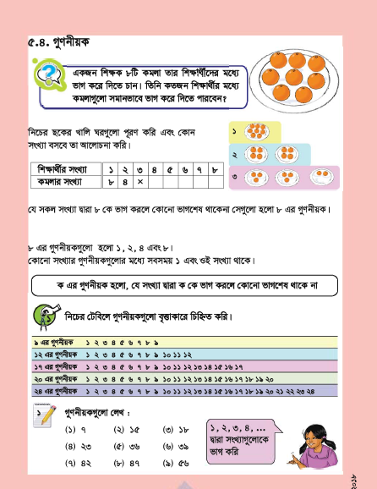
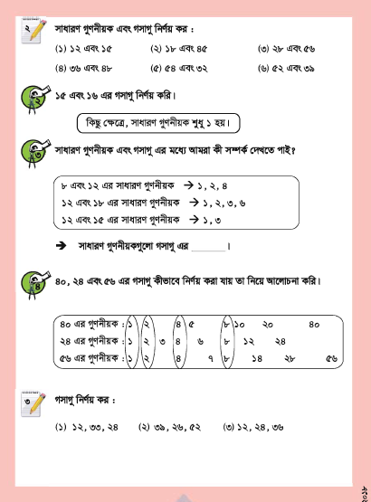
পাঠ্য বইয়ের সাথে সংযোগ
তোমার পাঠ্য বইয়ের ৩০, ৩১ ও ৩২ পৃষ্ঠা মনোযোগ সহকারে দেখ।

Slide 23
দলীয় কাজ
ক দল
খ দল
একজন শিক্ষক ৬০ টি পেন্সিল ৩৬ টি খাতা কিছু শিক্ষার্থীর মধ্যে কোনো অবশিষ্ট না রেখে সমান ভাগে ভাগ করে দিতে চান।
(ক) সর্বাধিক কতজন শিক্ষার্থীর মধ্যে ভাগ করে দেওয়া যাবে?
(খ) প্রত্যেকে কয়টি করে পেন্সিল ও কয়টি করে খাতা পাবে?
১ টি ঘরের দৈর্ঘ্য ২০ মিটার এবং প্রস্থ ১৫ মিটার। ঘরটি কার্পেট দিয়ে মোড়ানো যায়।
(ক) বর্গাকার কার্পেটের বৃহত্তমটির একবাহুর দৈর্ঘ্য নির্ণয় কর।
(খ) সম্পূর্ণ মেঝে কার্পেট বিছানোর জন্য এরূপ কয়টি কার্পেট লাগবে?

Slide 24
একজন শিক্ষক ৬০ টি পেন্সিল ৩৬ টি খাতা কিছু শিক্ষার্থীর মধ্যে কোনো অবশিষ্ট না রেখে সমান ভাগে ভাগ করে দিতে চান।
ক দল
(ক) সর্বাধিক কতজন শিক্ষার্থীর মধ্যে ভাগ করে দেওয়া যাবে?
(খ) প্রত্যেকে কয়টি করে পেন্সিল ও কয়টি করে খাতা পাবে?
সমাধানঃ ( ক )
গ .সা .গু = ২×২×৩ = ১২
২
৩৬ , ৬০
.¶. সর্বাধিক শিক্ষার্থীর মধ্যে ভাগ করে দেওয়া যাবে। ১২ জন
২
১৮ , ৩০
উত্তরঃ ১২ জন
৩
৯ , ১৫
৩ , ৫
(খ) প্রত্যেকে পেন্সিল পায় = (৬০ ÷ ১২) টি = ৫ টি
প্রত্যেকে খাতা পায় = (৩৬ ÷ ১২) টি = ৩ টি
উত্তরঃ ৫ টি পেন্সিল ও ৩ টি খাতা।

Slide 25
খ দল
১ টি ঘরের দৈর্ঘ্য ২০ মিটার এবং প্রস্থ ১৫ মিটার। ঘরটি কার্পেট দিয়ে মোড়ানো যায়।
১) বর্গাকার কার্পেটের বৃহত্তমটির একবাহুর দৈর্ঘ্য নির্ণয় কর।
২) সম্পূর্ণ মেঝে কার্পেট বিছানোর জন্য এরূপ কয়টি কার্পেট লাগবে?
২০ মিঃ
৫
২০ , ১৫
৫মি
৪ ,
৩
১৫ মিঃ
২০ এবং ১৫ এর গসাগু = ৫
বর্গাকার কার্পেটের বৃহত্তম বাহুর দৈর্ঘ্য = ৫ মিটার।
উত্তরঃ ৫ মিটার
২) আয়তকার মেঝের ক্ষেত্রফল = ২০ $×$ ১৫ = ৩০০ বর্গ মিটার।
কার্পেটের ক্ষেত্রফল = ৫ $×$ ৫ = ২৫ বর্গ মিটার।
সুতরাং কার্পেট লাগবে ( ৩০০ $÷$ ২৫ ) টি = ১২ টি।
উত্তরঃ ১২ টি

Slide 26
মূল্যায়ন
১। গসাগু এর পূর্ণরূপ কী?
২। ১৬ এর গুণনীয়কগুলো লেখ।
৩। ১২ এর গুণনীয়ক কয়টি?
৪। ১২ ও ১৬ এর গসাগু কত?

Slide 27
বাড়ির কাজ
১. একজন শিক্ষক ৪০ জন ছাত্র এবং ২৪ জন ছাত্রীকে কতগুলো দলে ভাগ করে নিলেন যেন প্রত্যেক দলে ছাত্র ও ছাত্রীর সংখ্যা সমান থাকে এবং কোনো শিক্ষার্থী অবশিষ্ট না থকে। সর্বোচ্চ কয়টি দলে ভাগ করা যাবে এবং প্রতি দলে কতজন ছাত্র ও ছাত্রী থাকবে তা নির্ণয় কর।
২. কোনো স্থানে ১০ জনের বেশি শিক্ষার্থী আছে। একজন শিক্ষক ৪২টি কলা, ৮৪টি বিস্কুট এবং ১০৫টি চকলেট কোনো অবশিষ্ট না রেখে শিক্ষার্থীদের মধ্যে সমানভাগে ভাগ করে দিতে চান। কতজন শিক্ষার্থীর মধ্যে শিক্ষক কলা, বিস্কুট এবং চকলেট ভাগ করে দিতে পারবেন?

Slide 28
আজকের পাঠ এখানেই শেষ
সকলকে ধন্যবাদ।

